Slide 1
Mellem foto og film
Hvor går grænsen og er der inspiration til udforskning?

Slide 2
Hvad kom først?
Fotografiet – 1826
https://petapixel.com/2015/05/23/20-first-photos-from-the-history-of-photography/
Film – 1878
https://headsup.boyslife.org/what-was-the-first-movie-ever-made/
Var den første film i virkeligheden i grænselandet mellem film og foto?

Slide 3
Hvor ligger grænselandet?
Det er meget svært at finde på nettet. Vi må selv definere det!
Hvis man ser grænselandet som enkeltbilleder, som er egnet til at sætte sammen som et klip, er der visse funktioner i mange moderne digitalkameraer og redigeringsprogrammer, som kan understøtte dette
Timelapse – Fotos kan sammensættes til noget som minder om film.
Foto slideshow – kan gemmes som en film med en screen grabber eller måske blot gemmes som en movie fil fra sit billedbehandlingsprogram.
Enkeltbilleder som minder om timelapse, men som tages enkeltvis med forskellig baggrund eller på forskellig årstid ell. Lignende, men som kan sættes sammen til et show som minder om film.
Iphone tager nogen gange foto i en form for film format
Dvs man får en kort bevægelse på ca. 1 sekund hvorefter motivet vises som foto. Bag fenomenet gemmer sig en .mov fil til bevægelsen og en jpg til fotoet.

Slide 4
Eksempler på timelapse
https://www.youtube.com/watch?v=byaXJAgEhFg
https://www.youtube.com/watch?v=65nfbW-27ps
https://www.youtube.com/watch?v=8dTzy_N0Pn4
https://www.youtube.com/watch?v=c0En-_BVbGc

Slide 5
Overvejelser omkring teknik ved timelapse
Hvad skal min timelapse resultere i?
Location?
Automatik eller manuelt?
Hvidbalance?
Bevægelse af kamera under billedtagning?
Stativ
Slider
Motiv, tid på dagen, året, events?
Andet?

Slide 6
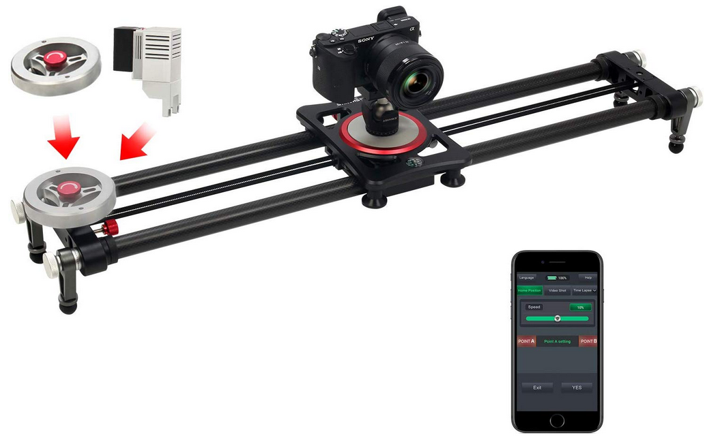
Slider

Slide 7
Anders ”Parken”
Fotograferet over ét år (2010) - én gang om ugen - næsten.
Åbning i Photoshop som lag (2017)
Beskæring og justering ved hjælp af transparancy så vitale elementer (broen) ligger præcis oven på hinanden
Eksporter af billederne tilbage til Lightroom
Tilretning af hvidbalance m.v.
Generering af slideshow som mp4

Slide 8
Anders ”Parken”
https://1drv.ms/v/s!ApB6eujYqFot0S7EGs4q3ZSnghNg?e=ZUF8u7

Slide 9
Fotos med kort bevægelse
.mov fil
+
.jpg

Slide 10
Opgaver
Find ud af om dit kamera kan lave timelapse.
Hvis det kan, så prøv at lave en timelapse med 40 billeder med 1 sekund imellem.
Kan dit kamera levere timelapse som en lille film?
Find ud af, om dit kamera kan optage film.
Hvilke formater kan dit kamera danne?
Opløsning.
Filtype.
Frames per second.
Kan du tage fotos samtidig med kameraet filmer?
Kan du fryse en scene fra en film du har filmet med kameraet og gøre det til et billede?

